Slide 1
Использование РЭШ при подготовке к ВПР
Вебинар учителей русского языка и литературы
Самара 2024

Slide 2
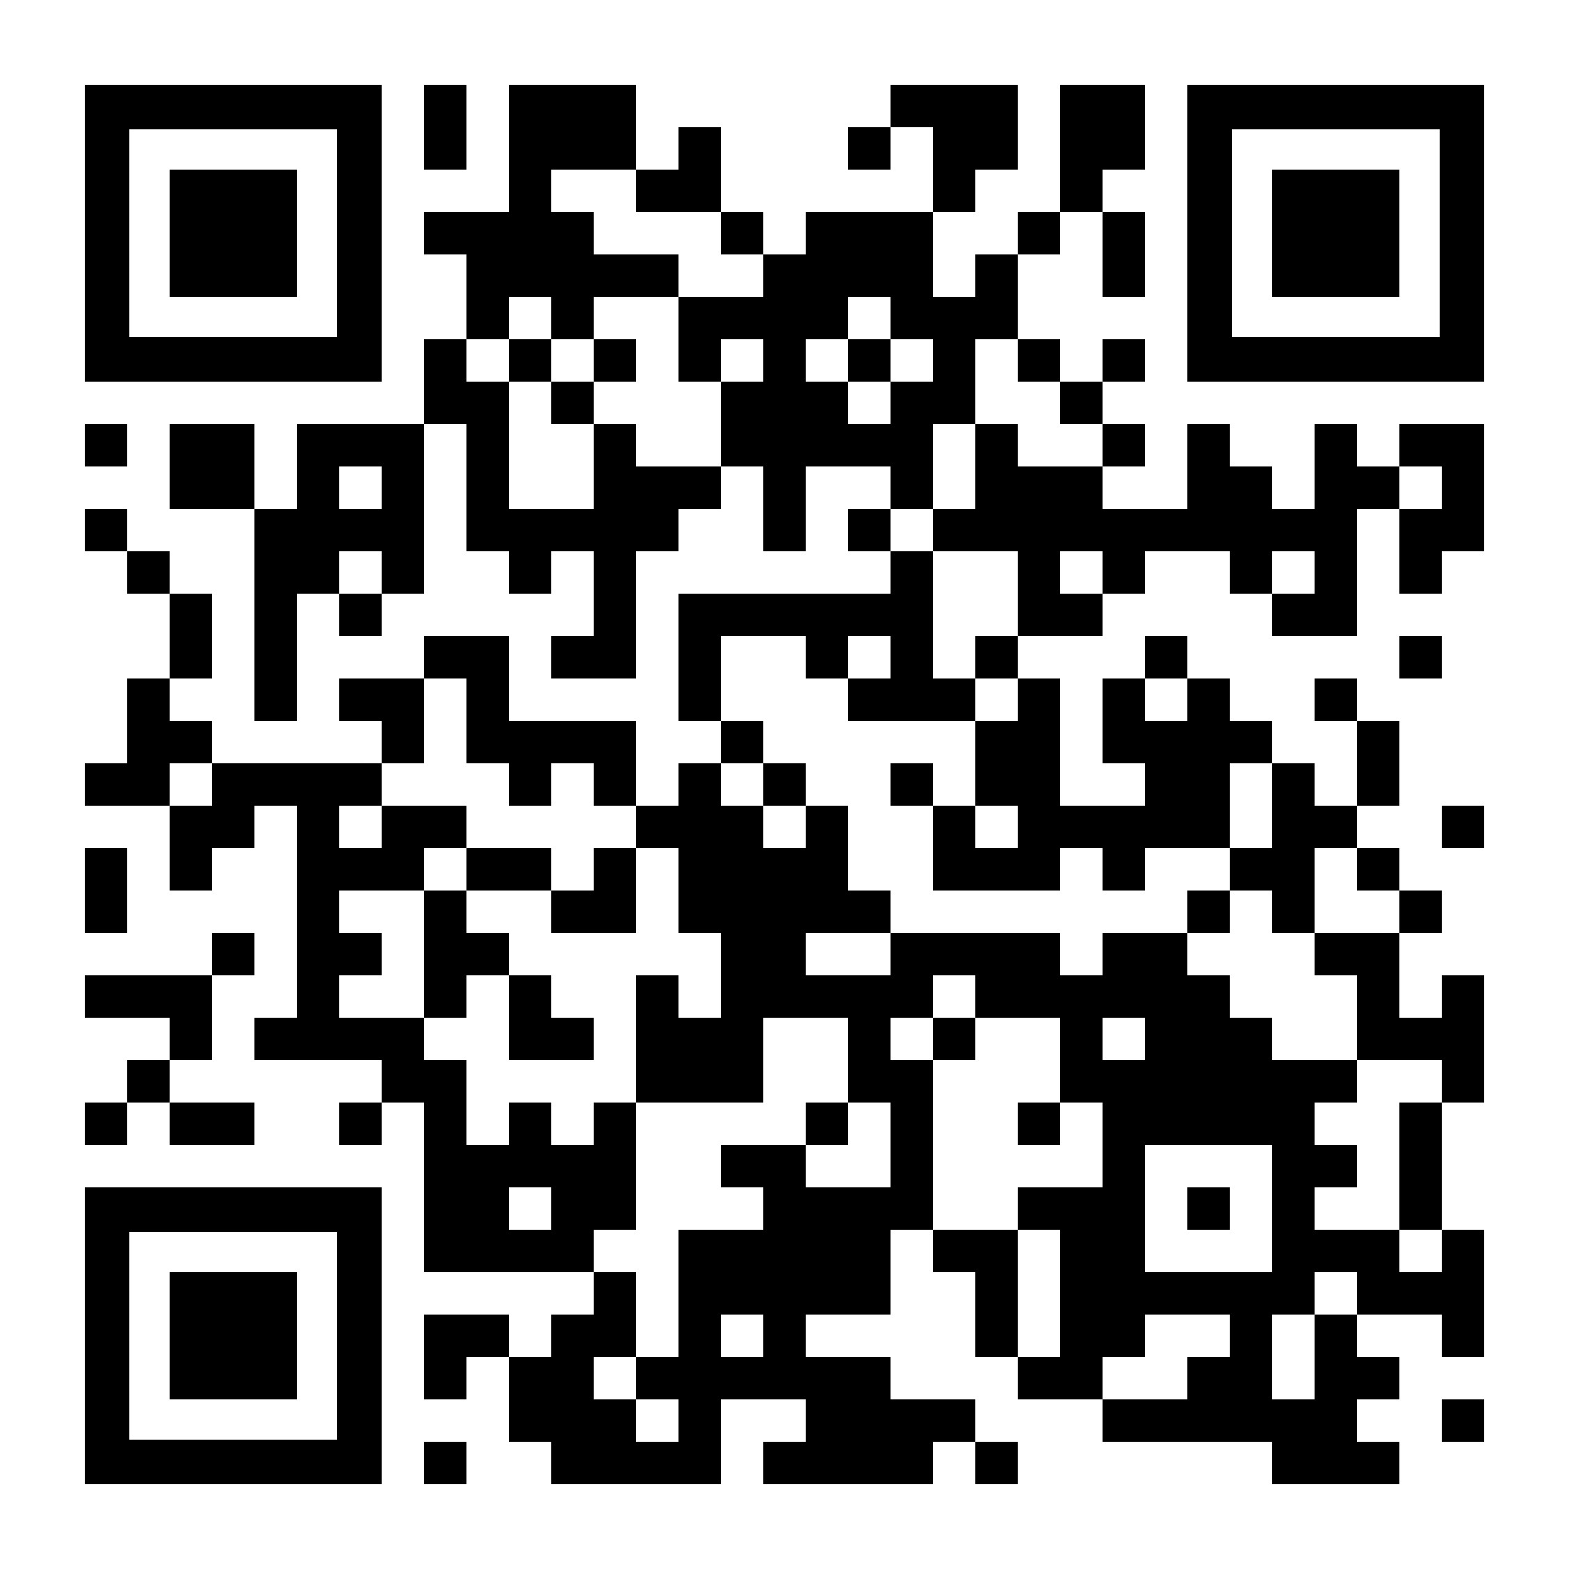
ССЫЛКА ДЛЯ РЕГИСТРАЦИИ:
https://forms.yandex.ru/cloud/670e3e5b505690cfd0289cf6/

Slide 3
Заголовок

Slide 4
ССЫЛКА ДЛЯ РЕГИСТРАЦИИ:
https://forms.yandex.ru/cloud/670e3e5b505690cfd0289cf6/

Slide 5
СПАСИБО ЗА ВНИМАНИЕ!
Источники:
Почтовый адрес:
443081, ул. Стара Загора, д.96
Электронный адрес:
edc.info@samara.edu.ru
info@edcsamara.ru
Номер телефона:
+7(846) 205-76-45

